Slide 1
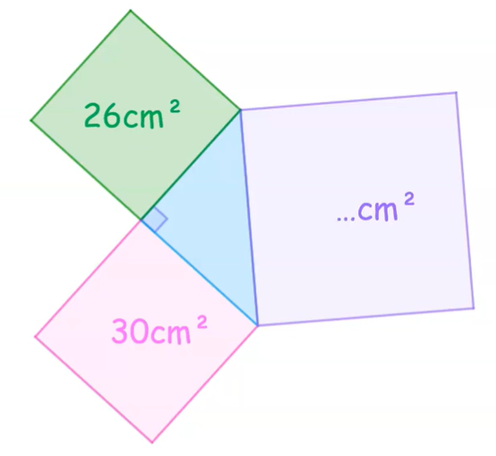
Calculer l’aire du carré violet :

Slide 2
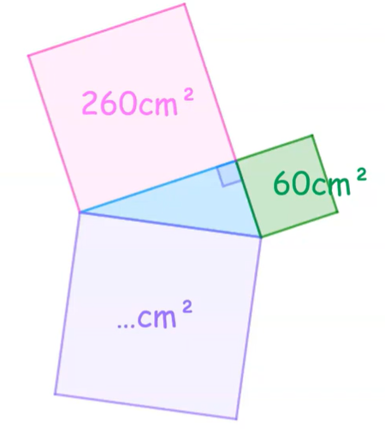
Calculer l’aire du carré violet :

Slide 3
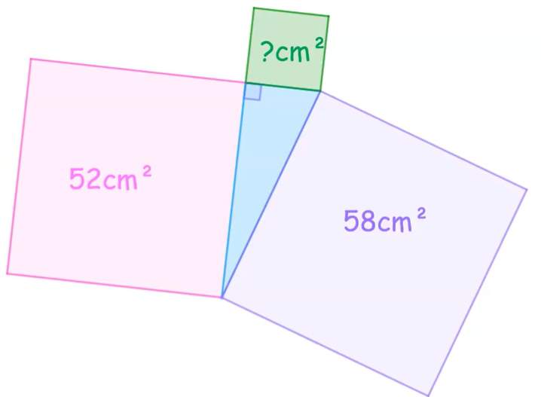
Calculer l’aire du carré vert :

Slide 4
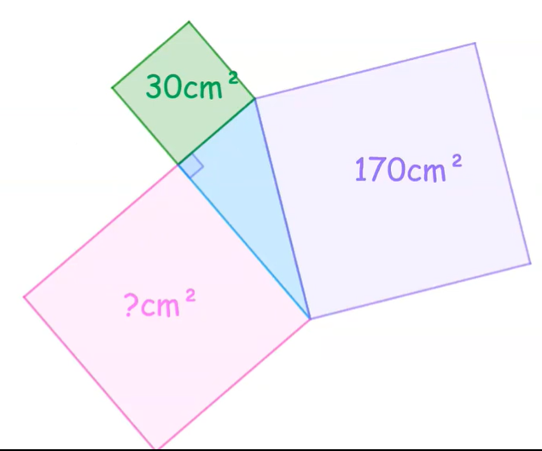
Calculer l’aire du carré rose :

Slide 5
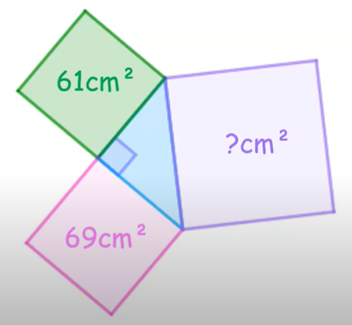
1. Calculer l’aire du carré violet :
12
2. Peut-on en déduire la longueur de l’hypoténuse du triangle rectangle?

Slide 6
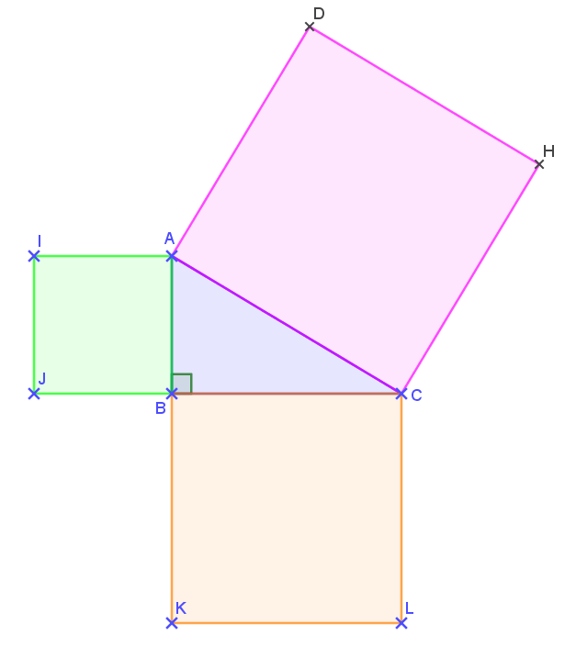
Calculer la longueur de l’hypoténuse :
5 cm
7 cm

Slide 7
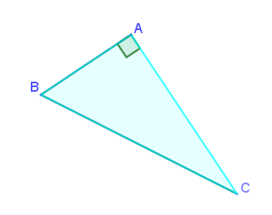
Calculer la longueur de l’hypoténuse :
7,2 cm
9,6 cm

Slide 8
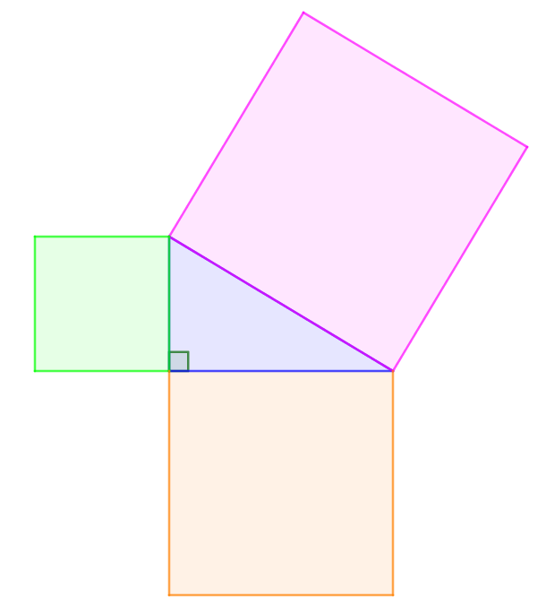
Peut-on calculer la longueur du côté manquant dans le triangle ABC ?
A
5 cm
B
8 cm
C

